Slide 1
Особенности коррекционной логопедической работы с детьми, имеющими нарушения устной и письменной речи
Учителя-логопеды ГБОУ СОШ № 2072 Ефимова Д.В.
Слепцова М.В.

Slide 2
«Правильное произношение каждого звука и хорошо развитый фонематический слух – вот главные предпосылки для правильного правописания».
К. Д. Ушинский

Slide 3
Актуальность темы
По последним исследованиям нарушения устной и письменной речи имеют:
в общеобразовательных школах – 30% учащихся;
в школах для детей с ЗПР – 50% учащихся;
во вспомогательных школах – 80% учащихся.

Slide 4
Письмо и чтение – сложные формы речевой деятельности, многоуровневые процессы, в которых принимают участие разные анализаторы:
1. речеслуховой;
2. речедвигательный;
3. зрительный;
4. общедвигательный.

Slide 5
Последовательность работы анализаторов во время акта письма
Речеслуховой анализатор – фиксирует звучащие фрагменты, разбивает их на речевые единицы: предложение – слово - слог - звук;
Речедвигательный анализатор – трансформирует фонему в артикулему;
Зрительный анализатор – отвечает за выбор графических символов;
Общедвигательный анализатор – переводит графему в кинему.

Slide 6
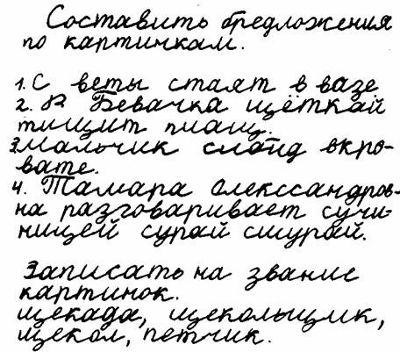

Slide 7
Дисграфия и дислексия – это частичные нарушения процесса письма и чтения, проявляющиеся в стойких и повторяющихся ошибках, обусловленных несформированностью высших психических функций, участвующих в процессах письма и чтения.

Slide 8
Проблемные вопросы дисграфии и дислексии
Ухудшение здоровья современных младших школьников.
Недостаточность или неравномерность развития высших психических функций, обеспечивающих готовность к овладению устной и письменной речью.
Разнообразие этиопатогенетических механизмов и наличие симптомокомплексов у ребёнка (ММД, психический инфантилизм, церебрастения, школьная дезадаптация).

Slide 9
Характеристика специфических ошибок при дисграфии и дислексии
Ошибки на уровне буквы и слога:
пропуск букв и слогов;
замена букв;
смешение букв;
перестановка букв и слогов;
вставка гласных букв.
.

Slide 10
Ошибки на уровне слова:
отдельное написание частей слова;
написание вместе двух самостоятельных слов;
ошибки на уровне морфологического анализа и синтеза.
Ошибки на уровне словосочетания и предложения:
отсутствие обозначений между предложениями;
несогласование членов предложения в роде, числе и падеже;
трудности в употреблении предлогов.

Slide 11
Основные этапы работы
I этап – восполнение пробелов в развитии звуковой стороны речи.
II этап – восполнение пробелов в области овладения лексикой и грамматикой.
III этап – восполнение пробелов в формировании связной речи.

Slide 12
Ошибки на уровне буквы и слова.
Ошибки звукового анализа – дети не владеют навыками звукобуквенного анализа и синтеза.
Проявление: пропуск, перестановка букв, вставка лишних букв и слогов.
Пропускают дети чаще всего буквы, обозначающие гласные звуки (барабан – «брбн»).
Пропуск может быть на месте встречи одинаковых букв на границе двух слов (стал лакать – «ста лакать»).
Перестановки чаще встречаются в словах со стечением согласных (двор – «довр»).
Добавление лишней буквы, чаще всего той, которая уже есть в слове (дружно – «дуружно»). Иногда гласной разбавляется скопление согласных (девочка – «девочика»).
Что делать? Развивать навыки звукобуквенного анализа и синтеза слов. Полезно, например, придумывать слова, начинающиеся на какой-либо звук; выстраивать цепочку слов, когда последний звук одного слова становится первым для следующего.

Slide 13
Ошибки фонематического слуха – в основе лежат трудности различения на слух акустически близких звуков (фонем).
Проявление: замены друг на друга букв, обозначающих акустически близкие звуки.
Дети часто путают парные звонкие и глухие согласные (зима – «сима»);
гласные о – у, ё - ю;
заднеязычные согласные г – к – х (сухой – «сугой»);
соноры л – р, й – л, м –н;
свистящ. и шипящ. звуки м/д собой: с – ш, з – ж, с(мягк.) – щ;
аффрикаты: ч – щ; ч – ц; ч – т(мягк.); ц – с.
Что делать?
Развивать фонематическую сторону речи.

Slide 14
Оптические ошибки – в основе лежит нарушение зрительного восприятия. Дети путают буквы, имеющие сходные элементы в написании.
Проявление: ребенок не видит разницы в написании букв: ц – щ, ш – щ, ш – и, б – д; зеркальное письмо отдельных букв или целых текстов.
Что делать? Развивать у ребенка умение ориентироваться в пространстве, а также развивать зрительный анализатор.

Slide 15
Спасибо за внимание!

